Slide 1
KAJ SMO SE NAUČILI IZ PRVE IZKUŠNJE IZOBRAŽEVANJA NA DALJAVO IN KAKO BOMO TO UPORABILI ZA NADALJNJE DELO?
dr. Tanja Rupnik Vec, dr. Branko Slivar, mag. Renata Zupanc Grom, dr. Nataša Potočnik
Zavod RS za šolstvo

Slide 2
Cilji delavnice
Izmenjava izkušenj
Sooblikovanje idej o aktivnostih ravnatelja za usmerjanje strokovnih delavcev za izboljšanje procesa učenja na daljavo na temelju spoznanj iz raziskave o izobraževanju na daljavo

Slide 3

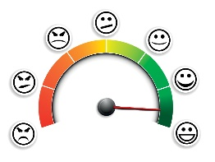

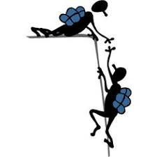
Potek delavnice
1. del: Samorefleksija: uvid – izboljšava (15 minut)
2. del: Razmislek o usmeritvah in podpori pedagoškega vodje strokovnim delavcem na temelju rezultatov raziskave (30 – 35 min.)
3. del: Učenje na daljavo v kontekstu kakovosti izobraževanja(30 – 35 min.)

Slide 4

Mentimeter: www.menti.com
Koda 1: 66 25 013
https://www.menti.com/y8qtchozei
    Temeljno spoznanje ?
    Na kaj smo še posebej ponosni ?
Koda 2: 42 59 57 4
https://www.menti.com/gst7m7ohcs
    Izboljšava v prihodnosti?

Slide 5

I. del – Delo v skupinah
ČAS: 20 minut
6 skupin po 6 članov
Preglejte podatke iz odgovorov učiteljev/učencev/ravnateljev iz raziskave in se pogovorite o njih (gradivo 1).
2. V skupini izberite ključne rezultate oziroma podatke o poteku izobraževanja na daljavo.
Opredelite, zakaj so po vašem mnenju prav ti podatki ključni za učenje in zapišite v skupni dokument.

Slide 6
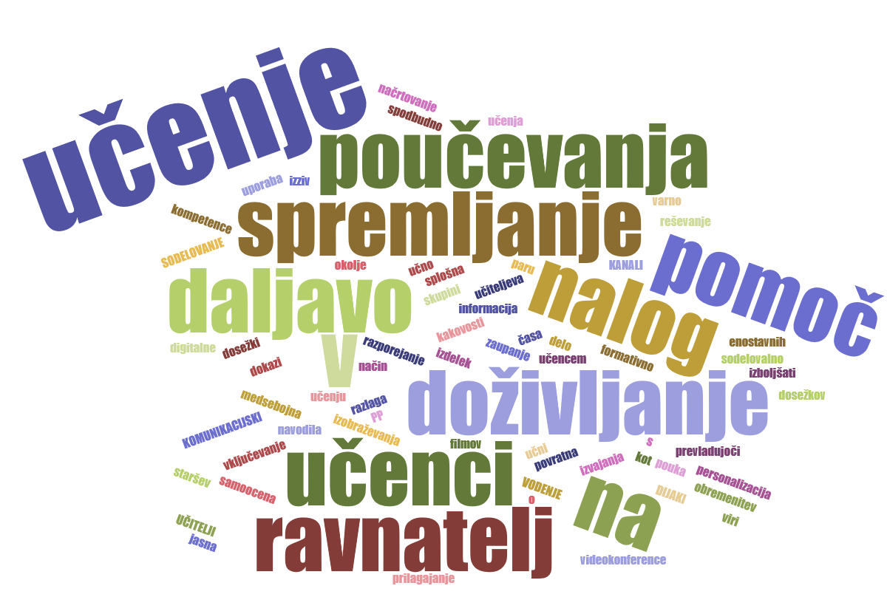

Slide 7
Gdrive naslov
https://tinyurl.com/Prva-delavnica1
https://tinyurl.com/Druga-delavnica2

Slide 8

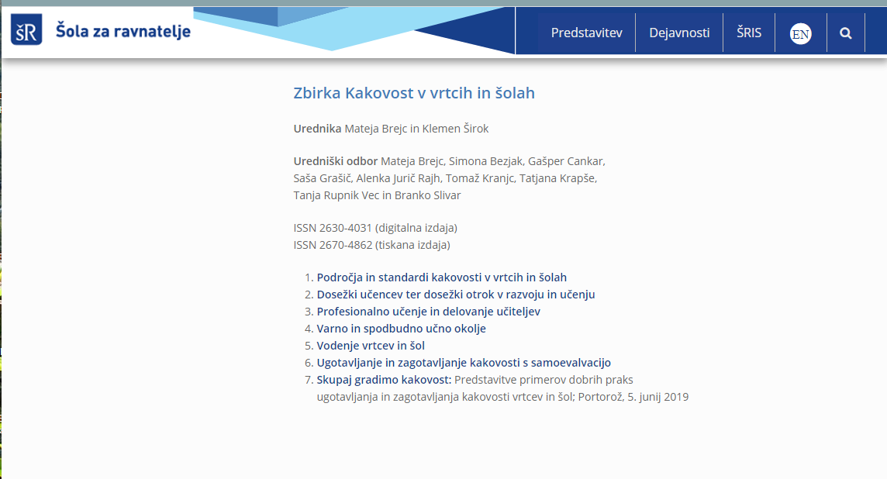
Na osnovi podatkov iz raziskave identificirajte ključne ugotovitve za nadaljnje usmerjanje procesa učenja na daljavo z vidika ugotavljanja in zagotavljanja kakovosti.
(Gradivo 2: Zbirka Kakovost v vrtcih in šolah – online,
Zvezek 2
Zvezek 5

Slide 9
II. del – Delo v skupinah
ČAS: 20 minut
6 skupin po 6 članov
Kako lahko kot pedagoški vodje z vidika kakovosti prispevate k izboljšanju posameznih elementov procesa učenja na daljavo?
Kako bi s pedagoškim vodenjem lahko izboljšali prej ugotovljene kritične točke učenja na daljavo?
Pri tem si pomagajte s priloženima standardoma in kazalniki za profesionalno učenje in delovanje učiteljev ter vodenje vrtcev in šol.

Slide 10
KAZALNIKI | OPIS KAZALNIKOV | PRIMERI VPRAŠANJ ZA RAZMISLEK
Ravnatelj postavlja učenje v središče. | Ravnatelj postavlja učenje v središče tako, da npr. na ravni šole sooblikuje skupne poglede in prepričanja o učenju in poučevanju. Skupne tri- do petletne razvojne in enoletne prednostne cilje šole usmerja v kakovost učenja in poučevanja ter jih sooblikuje tako, da jih učitelji pri delu z učenci lahko uresničijo. Ravnatelj s svojim delom daje zgled in hkrati postavlja merila glede profesionalnega delovanja tudi učiteljem in učencem. Spodbuja in vodi razprave o učenju (in poučevanju) tako učiteljev kot učencev. | Katera skupna prepričanja o učenju in poučevanju usmerjajo delovanje šole in ali so v skladu s sodobnimi spoznanji o naravi učenja? Kako ravnatelj zagotavlja, da so učenje in učenci v središču dejavnosti? Kakšna pričakovanja ima ravnatelj do učiteljev in učencev? Ali jih učitelji in učenci poznajo? Kako in kdaj potekajo razprave o učenju? Kako zavzeto učitelji sodelujejo v njih? Kako zavzeto jih ravnatelj usmerja k temu?
Ravnatelj ustvarja, ohranja in razvija spodbudna učna okolja. | Ravnatelj dejavnosti v šoli organizira tako, da imajo učitelji priložnost (čas in prostor) za opazovanje pouka, učenje, razpravo o učenju in izmenjavo primerov dobre prakse. Učitelje motivira, da raziskujejo in razvijajo pedagoško prakso, in jih spodbuja, da prispevajo k 'izobraževalni skupnosti'. Usmerja in spodbuja jih, da pri delu uporabljajo najnovejša spoznanja o učenju in poučevanju, ter jim omogoča, da strokovne rešitve, ki so v skladu z vizijo in cilji šole, uvajajo v prakso. Ravnatelj in učitelji poznajo prevladujočo prakso poučevanja v šoli ter ustvarjajo varno in spodbudno učno okolje za vse učence. | Kakšne priložnosti za razpravo o učenju in izmenjavo prakse ravnatelj omogoča učiteljem? Kako uspešne so? S čim ravnatelj spodbuja raznolike kurikularne dejavnosti? S čim ravnatelj ustvarja priložnosti in kako spodbuja raziskovanje prakse in udejanjanje strokovnih rešitev? S čim spodbuja, kako spremlja in vrednoti uvajanje novosti v poučevanje in učenje? Kako dobro ravnatelj in učitelji poznajo prakso poučevanja v svoji šoli? Kako se z njo seznanjajo? S čim ravnatelj spodbuja strokovne delavce, da so predani nenehnemu učenju in nenehnemu razvijanju spretnosti in strategij za uspešno učenje? Katere posebne skupine učencev prepoznavajo v šoli in kako jim zagotavljajo varno in in spodbudno učno okolje?
VODENJE VRTCEV IN ŠOL, Standard 1

Slide 11
KAZALNIKI | OPIS KAZALNIKOV | PRIMERI VPRAŠANJ ZA RAZMISLEK
Učitelj vodi učni proces tako, da učencu omogoča pridobivanje in izkazovanje kakovostnega znanja, spretnosti in prečnih veščin. | Učitelj razume, kaj je kakovostno znanje, kakovostno učenje in poučevanje ter sodoben, s sodobnimi teorijami in spoznanji znanstvenih raziskav usklajen pogled na procese (metode, oblike in strategije dela), ki do takšnega znanja vodijo, npr. problemski pouk, samostojno raziskovanje in odkrivanje, učenje z razumevanjem, formativno spremljanje in vrednotenje učenja itd. Upošteva individualne razlike med učenci in vodi učencu prilagojen pouk tako, da izhaja iz interesov in predznanja učencev, izbira različne oblike in metode učenja ter prilagaja način preverjanja in ocenjevanja načinu poučevanja ter posebnostim učencev. V pouk vnaša sodobno učno tehnologijo ter spodbuja razvoj raznovrstnih spretnosti in veščin. Pouk vodi tako, da učenci razvijajo uporabno znanje. Izvaja dejavnosti, ob katerih učenci spoznavajo sebe. | Katera znanja in katere veščine pri svojem poučevanju postavljam v ospredje? Kako razumem pojem kakovostno znanje? Na kakšen način (s katerimi metodami in pristopi/strategijami) skrbim za doseganje kakovostnega znanja? Izvajam učni proces tako, da bodo vsi učenci uspeli v skladu s svojimi zmožnostmi? Kako vključim učence v skupno načrtovanje ciljev, poti do njih ter določanje kriterijev uspešnosti učenja? Kako se povezujem z drugimi učitelji (in mentorji v podjetjih) pri načrtovanju skupnih ciljev, poti do njih ter določanju kriterijev uspešnosti učenja? Kakšne povratne informacije zagotavljam svojim učencem? Kako v ta proces vključim druge učence? V kolikšni meri in na kakšen način oblikujem priložnosti za učence za razvoj prečnih veščin, kot so kritično mišljenje, sodelovanje in komuniciranje, ustvarjalnost, podjetnost in inovativnost, zmožnost samouravnavanja na različnih področjih in podobno? Kakšne dokaze imam na voljo pri napredovanju učenčevih veščin? Kako v učni proces in druge izmenjave z učenci vključujem elemente karierne orientacije? Kakšno vlogo ima pri mojem pouku tehnologija? Kako jo uporabljam? Kako pogosto izvajam pouk izven šolskih prostorov? Ali dovolim, da se učenci učijo na napakah? V kolikšni meri spodbujam medvrstniško učenje? Ali učenci ob vseh prilagoditvah dosegajo primerljive dosežke?
Učitelj ustvarja sodelovalno, podporno, varno in sproščeno učno okolje | Učitelj ustvarja učne situacije, ki dajejo učencem možnost uspeha in razvoja pozitivne samopodobe. Kaže zanimanje za učence, pohvali njihovo prizadevanje in dosežke, sproti jim posreduje povratne informacije. Ustvarja odprto učno okolje. Spodbuja in spremlja zdrav telesni in duševni razvoj učencev. Vzpostavlja jasna pravila, je dosleden v svojih zahtevah in dejanjih. Spodbuja spoštljivo medsebojno komunikacijo. Prizadeva si, da bi bilo učenje (tudi) v skladu z interesi učenca. Organizira učni proces tako, da spodbuja sodelovanje med učenci. Spodbuja strpnost v komunikaciji, vnaša humor in sproščeno vzdušje. Varuje zasebnost in dostojanstvo učenca in drugih deležnikov, zato z informacijami zaupne narave ravna skrbno in odgovorno. | S čim naredim svoje ure zanimive za učence? Kako pogosto vnašam oblike sodelovalnega učenja v pouk? Kako uravnavam konfliktne situacije med učenci ter med seboj in učencem/učenci? Na kakšen način vzpostavljam in ohranjam kakovostne odnose z učenci? Kako zagotavljam sproščene odnose med učenci in mano ter med učenci samimi? Kakšen je moj odnos do izražanja naklonjenosti in pohval in kako se to odraža v mojem ravnanju do učencev? Kako prilagajam svoje poučevanje in preverjanje znanja individualnim učenčevim specifikam? Kako kompenziram socialno neenakost in upoštevam kulturno raznolikost med učenci? Kako prispevam k zdravemu telesnemu in duševnemu razvoju ter izbiri zdravega življenjskega sloga pri svojih učencih? Kakšna pravila veljajo v mojem razredu? Kako jih vzpostavim in kakšno vlogo imajo v tem procesu učenci? Kako skrbim za korektno in spoštljivo medsebojno komunikacijo?
PROFESIONALNO UČENJE IN DELOVANJE UČITELJEV

